Slide 1
Kritické zhodnocení literatury (Literature Review)
POL 181/POLb1006 seminář, 16/18.10. 2019

Slide 2
Kritické zhodnocení literatury
Shrnuje a hodnotí to, co bylo napsáno o tom, co nás zajímá.
To, „co nás zajímá“, není oblast politologie (KZL by bylo hrozně dlouhé), ale nějaká konkrétní otázka
Tvoří obvykle součást širšího textu, ale musí být napsané tak, aby mohlo existovat i jako samostatný text

Slide 3
Jaký má tedy kritické zhodnocení literatury cíle?
Shrnout co nejpřesněji a nejvýstižněji, co se v dané oblasti vyzkoumalo
Posoudit, jak přesné a úplné jsou výsledky tohoto zkoumání

Slide 4
KZL-Konvence vědy
Ukazujeme, odkud vycházíme a co k tomu přidáváme (protože jedině tak po nás něco zůstane).
„Problem-Gap-Contribution“ přístup.

Slide 5
Jaké má kritické zhodnocení literatury výhody?
Získáte přehled o výzkumu, který jste neznali
Objevíte, co už je dobře udělané
Porovnáte to, co napadlo vás, s tím, co se udělalo, výsledkem může být vylepšený nápad
Posoudíte, jaká jsou slabší místa dosavadního výzkumu
Uvědomíte si kontext vašeho výzkumu, snáz jste schopni formulovat, proč je relavantní, „k čemu je“.

Slide 6
Co všechno do něj zahrnout?
Bývá dobré se zamyslet i nad tím, jak dobře koresponduje akademická literatura s reálným světem, někdy je i proto dobré zahrnout neakademické zdroje (aplikovaný výzkum)
Nehodnotíme ani tak literaturu jako stav poznání.

Slide 7
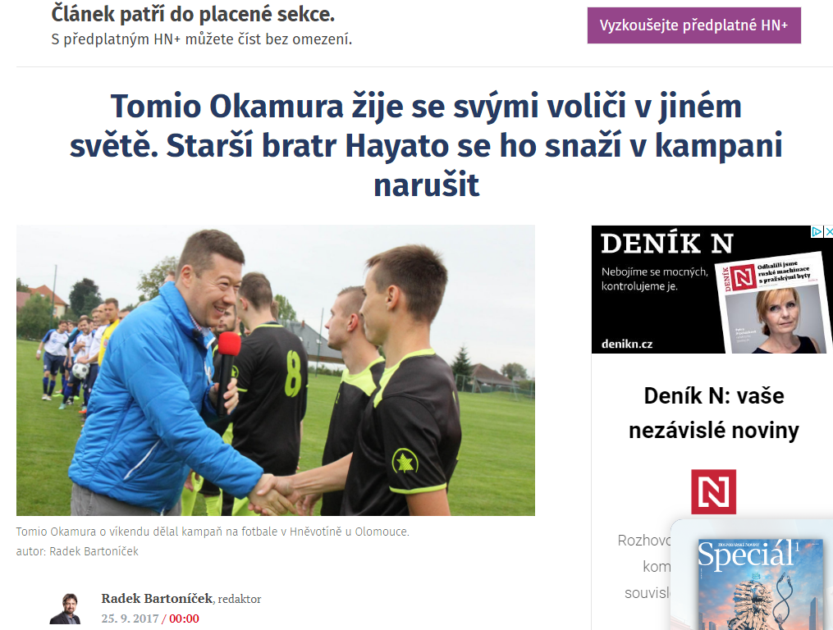
Příklad

Slide 8
Úkol
Popište, jak se podle Svačinové rozhoduje volič, který používá model odměny a trestu a vysvětlete, proč ho používá.

Slide 9
Jaký je náš úkol, když KZL děláme?
Studium dosavadního výzkumu zvyšuje naše porozumění problému
Shrneme ho tak, aby, abychom vybrali relevantní věci pro náš vlastní návazný výzkum

Slide 10
Jak ho dělat?
Selektivně- nečtete často celé články/knihy, hledáte jen pasáže, vztahující se k vaší výzkumné otázce/tomu, co vás zajímá. Začínejte anotacemi a abstrakty.

Slide 11
Jak ho dělat prakticky
Knihy /někdy dobrý, někdy horší zdroj, moc učebnicové, obecné)
Články: elektronické databáze, google (souvisí s autorskými právy)
Ostatní zdroje: Vláda, Nevládní organizace (pozor na hodnoty autorů!)

Slide 12
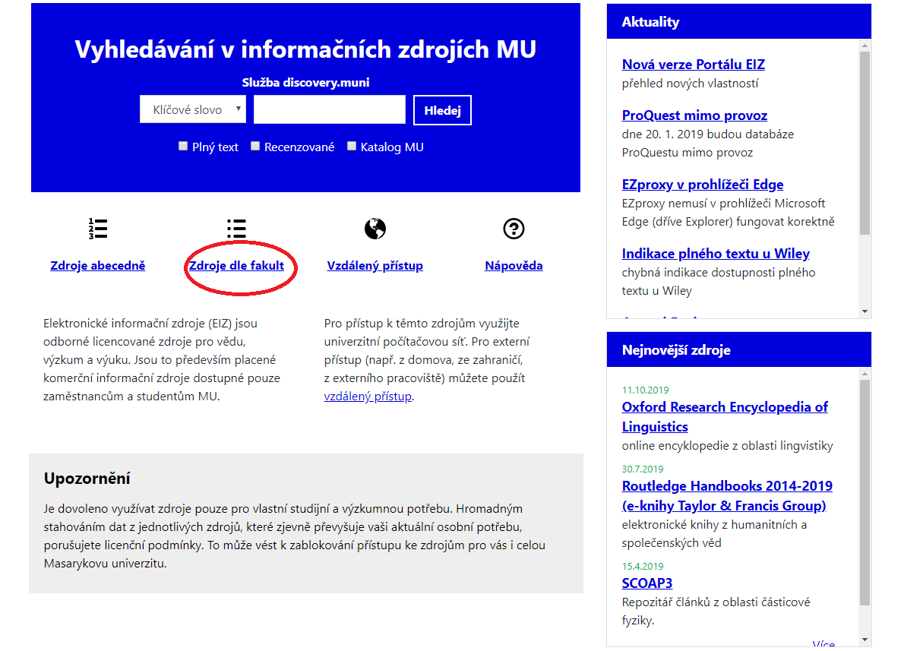
Elektronické databáze- přístup

Slide 13
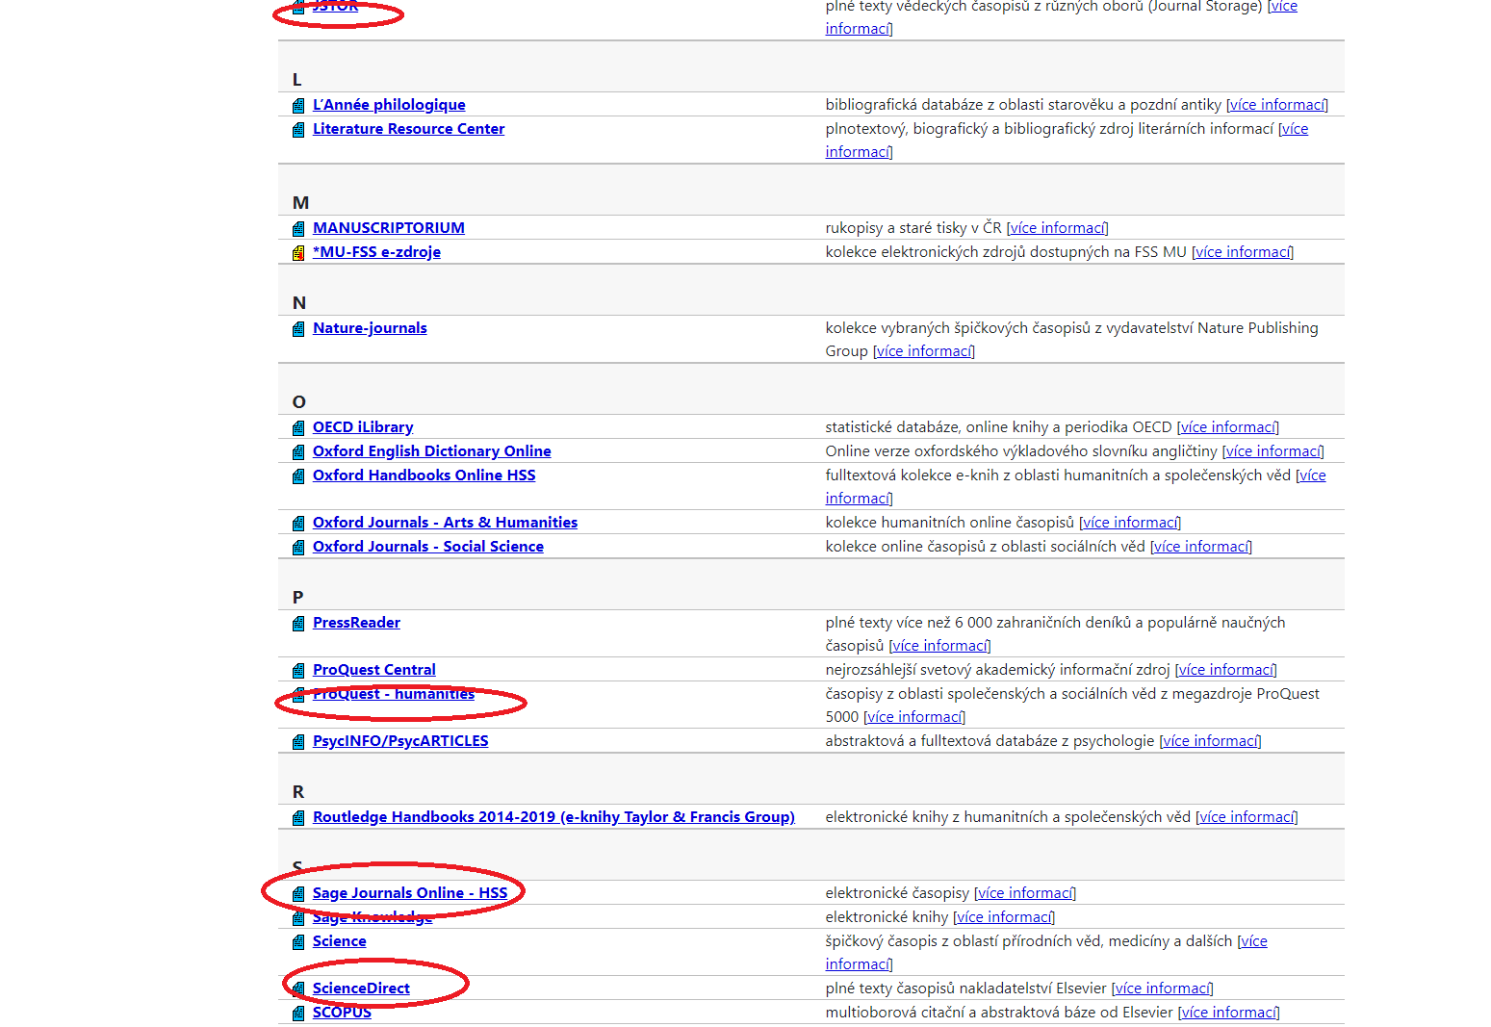
Zdroje- kolekce

Slide 14
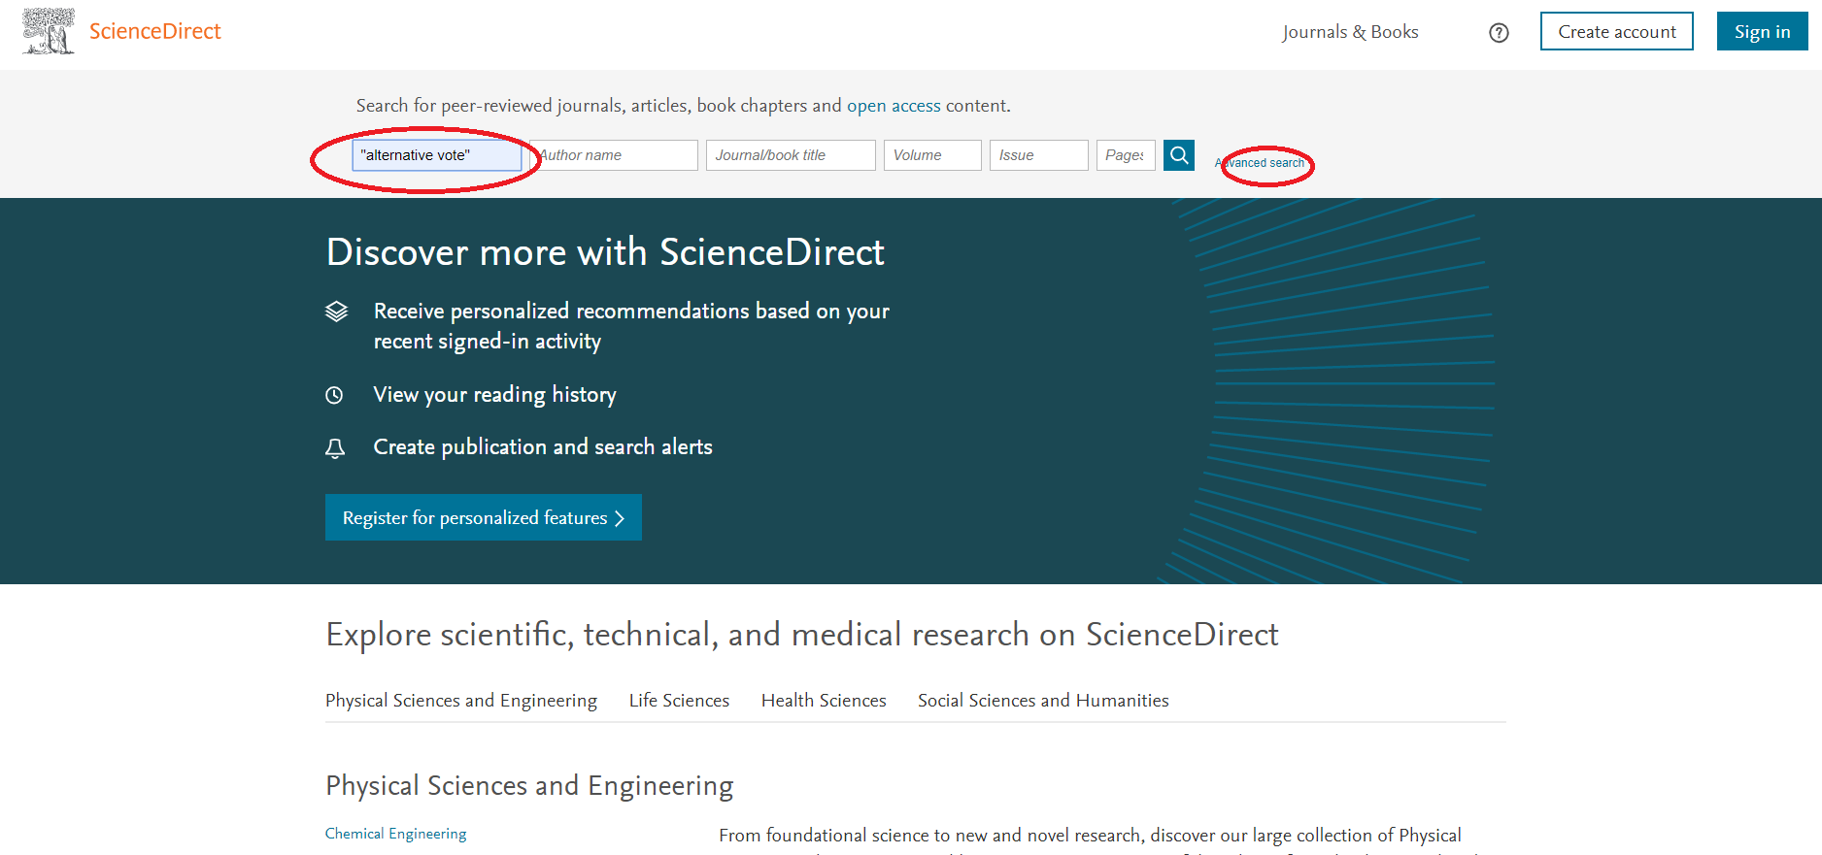
Vyhledávání

Slide 15
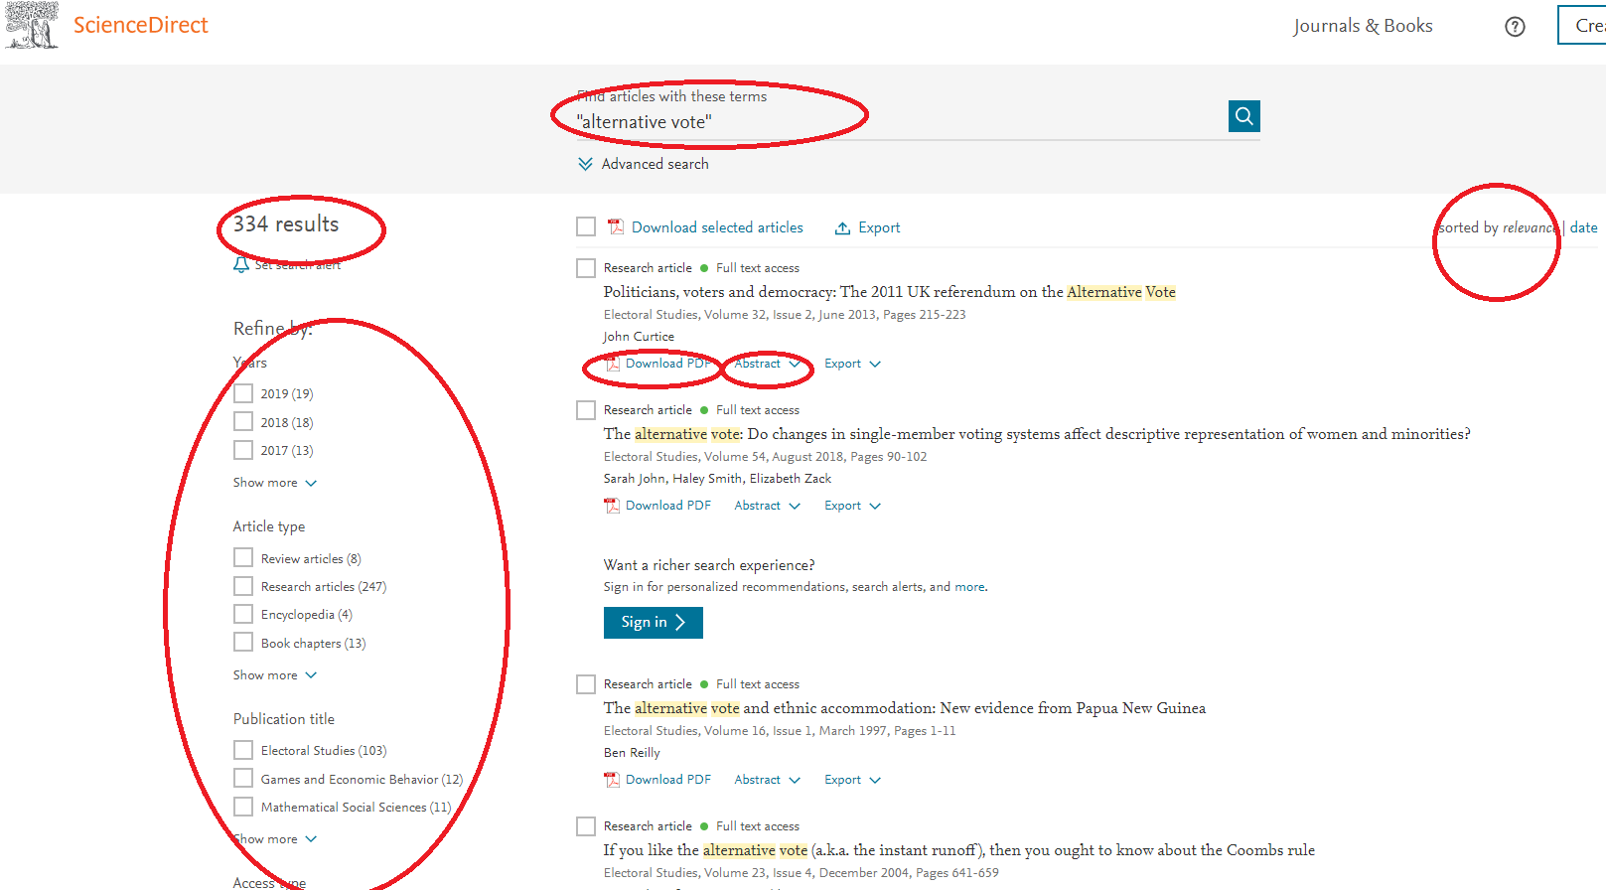
Výsledky hledání

Slide 16
Jak by mělo být dlouhé?
Určitě kratší, než náš vlastní výzkum
Podle žánru zhruba ¼ celého textu nebo o něco méně (článku, bakalářské/diplomové práce)

Slide 17
Cíl dobrého zhodnocení výzkumu
Ukažte, že váš výzkum/problém/otázka spočívá na ramenou obrů

Slide 18
Příklad:
V šedesátých letech vznikly dvě klíčové práce o stranické soutěži ( o tom, na základě čeho voliči volí strany):
Downs 1956 (klíčová v soutěži blízkost a vzdálenost stran a voličů) x Stokes 1963 (reaguje na Downse, říká, že to je jinak a klíčová je vnímaná kompetence politiků).
Nejcitovanější práce v politologii, množství následovníků
Moje monografie (2015): na ramenou obrů říká, že je to jinak a že blízkost a vzdálenost a kompetence není buď/anebo, ale navzájem se podporuje.

Slide 19
Úkoly kritického zhodnocení literatury
UDĚLEJTE V TÉMATU POŘÁDEK
1. Jaké názory/přístupy se vyslovují k výzkumné otázce? Jakou má tradici? Odkud vyšel?
2. Jaké jsou zatím odpovědi na naši otázku?
3. Jaké mají tyto odpovědi silné a slabé stránky?
4. Budeme nějakou z nich pro náš vlastní výzkum využívat víc (a proč)?

Slide 20
Přístupy k výzkumné otázce
Někdy jsou etablované, jindy je musíte sami kriticky interpretovat
Někdy je toho málo na „přístup“, zvlášť u nových věcí jde o izolované články a musíte v nich udělat pořádek sami (porozumět podstatě střetu, rozdílným odpovědím, případně bílým místům)
Základní otázka: v čem se shodují, v čem liší a o čem třeba vůbec nemluví („gaps“- mezery v poznání)?

Slide 21
Příklad kritické interpretace přístupů k výzkumné otázce: Strmiska-Chytilek 2012
Otázka: lze uplatňovat stejné konceptuální rámce pro výzkum politických stran ve vyspělých i rozvíjejících se zemích?
2 základní odpovědi:
Sartori- v žádném případě ne (+ argumentace)
Mainwaring- ano, všechny stranické systémy tvoří kontinuum „institucionalizovanosti“ (+ argumentace)

Slide 22
Jaké jsou odpovědi na naši otázku?
Pokud vůbec, tak v 99% 1.špatně studujeme nebo 2. máme špatně formulovanou otázku
Pokud nějak, pak je potřeba vysvětlit, v čem se shodují a v čem odlišují (nejlepší situace).
Pokud všichni odpovídají stejně, je slušná šance, že otázka je banální

Slide 23
Jaké mohou být problémy dosavadních odpovědí?
Zastaralost věcná
Zastaralost konceptuální
Etnocentrismus, Kontext (nesmíme zanedbat)

Slide 24
Jak dobré jsou odpovědi?
Těžká část- dívejte se na problém očima těch přístupů, ne svýma!
Posuzujte empirickou využitelnost a logickou konzistenci

Slide 25
Kterou z nich si vybereme?
Někdy je naše práce testem těchto odpovědí (nevybíráme si předem žádnou, postavíme je proti sobě, testujeme na datech, ukážeme, jak to je)
Výjimečně posuzujeme v celé práci problém z více perspektiv
Někdy vybereme jeden, jasně vysvětlíme kritéria (menší prozkoumanost, lepší šance posunout se kupředu, sociální relevance).

Slide 26
Příklad
Volí pravicově-populistické strany spíš mladí nebo staří voliči?
Jedna odpověď: mladí (nízká stranická identifikace, snáz podlehnou diskursu populismu
Druhá odpověď: staří (pravicový populismus reakce na postmaterialistickou revoluci, kterou starší generace odsuzují).
Inglehart a Norrisová to nechali jako otevřenou otázku a zkoumali to(2019): v CEE spíš mladší, jinde ve světě starší.

Slide 27
Jak psát kritické zhodnocení
Výstižné názvy kapitol
„Jak probíhají volební reformy: tři přístupy“ = správně
„Průběh volebních reforem“ = špatně (implikuje popis, není jasné, že jde o konfliktní věc)

Slide 28
Jak psát kritické zhodnocení
Držte se úkolů 1-4, nejde o to, řadit za sebe argumenty z toho, co si přečtete, je nutné je strukturovat, konstantně mezi nimi posuzovat= syntéza
Argumenty přístupů prezentujete nezaujatě
Váš zkoumaný případ/případy prozatím příliš do argumentace věcně nezapojujte

Slide 29
Příliš málo vs. příliš moc literatury
Pokud příliš málo, obvyklá postupujete koncentricky- máte jak nadřazenou literaturu vašemu problému, tak i tu, která se ho dotýká přímo
Pokud příliš moc, snažte se přehled literatury co nejvíc zaměřit/zacílit na věc, která vás zajímá.

Slide 30
Př.: Diplomka o využívání sportovních metafor (David Vokál, https://is.muni.cz/auth/th/385840/fss_m/ )
Experimentálně chce zkoumat využívání sportovních metafor v politických textech, je k tomu málo literatury
Level 1: chvíli píše o metaforách (co jsou, jaká je jejich funkce)
Level 2: píše o sportovních metaforách (jejich funkci, využívání, dosavadním výzkumu)
Level 3: píše o experimentálním výzkumu sportovních metafor (je ho málo, ale přinesl zajímavé výsledky).

Slide 31
Co se bude hodnotit v seminárním úkolu
Kompletnost- ukažte, kde se zadaná otázka vzala a jaké jsou na ni (všechny) odpovědi
Strukturace argumentu- ukažte, v čem existuje mezi odpověďmi na otázku soulad, v čem nesoulad- porovnávejte argumenty
Hodnocení stavu poznání- měla by nějaká odpověď dostat přednost? Proč?
Chybí něco dosavadnímu výzkumu?- jak zpřesnit odpověď na zadanou otázku?
Formální aspekty (korektní odkazování, vedení seznamu literatury).

